Slide 2
DULCES Y MIEL………………………… 3,4 EMBUTIDOS ……………………………. 5,6 QUESOS …………………………………. 7-9 MERMELADAS ……………………..10-12 PATÉS………………………………………. 13 PRODUCCIÓN PROPIA …………. 14-16
ÍNDICE

Slide 3
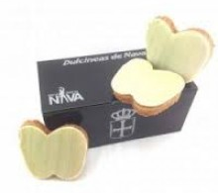
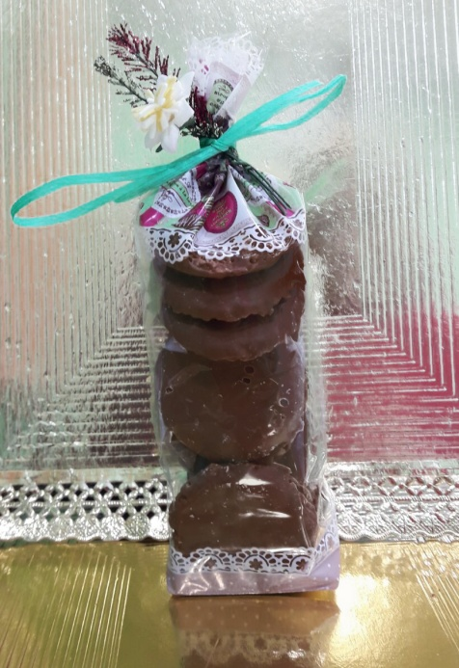
Dulcineas de Nava
Deliciosas pastas elaboradas artesanalmente con base de galleta de almendras y avellanas, una fina capa de dulce de manzana y praliné de avellana.
Se presentan envasadas en cajas de 450g ( ½ docena ) y 900g (una docena).
Precios: 7,40€ ½ docena y 14€ una docena
Ref. ALIM-DUL-19
Moscovitas
Galletas elaboradas con almendra chocolate y azúcar. Se presentan envasadas en bolsas de 200g que contienen 18 galletas
Precio: 5€
REF. ALIM-DUL-20
Dulces (de chocolates)

Slide 4
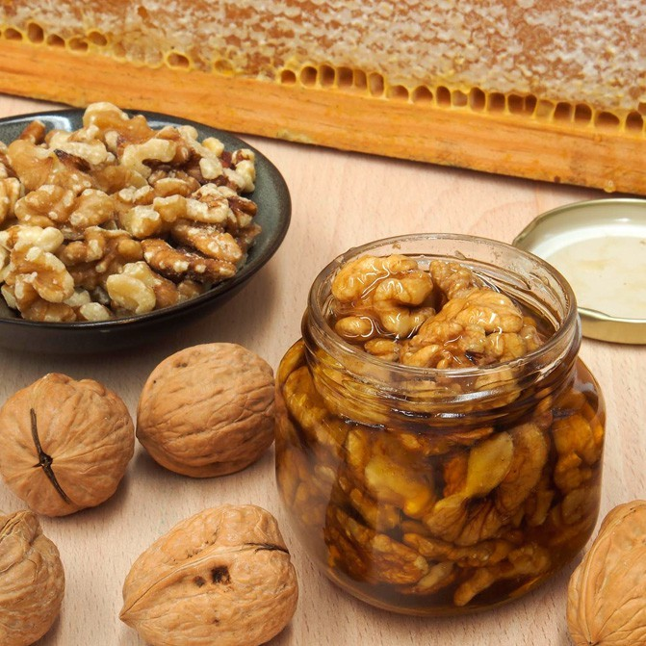
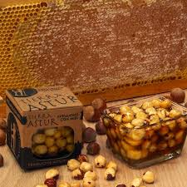
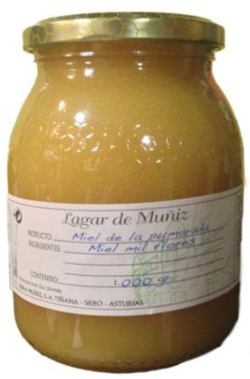
Miel “Sidras Muñiz”
Elaborada con miel de flores. Se presenta al vacío en un tarro de cristal de 1kg
Precio: 6€
REF. ALIM-DUL-23
Nueces con Miel de Asturias
Lista para consumir sola, o acompañada de postres lácteos (yogures, requesones o cuajadas). Se presenta al vacío en tarro de cristal de 250g, estuchado en caja de cartón.
Precio: 4,80€
REF. ALIM-DUL-21
Avellanas con Miel de Asturias
Lista para consumir sola, o acompañada de postres lácteos (yogures, requesones o cuajadas). Se presenta al vacío en tarro de cristal de 250g, estuchado en caja de cartón.
Precio: 4,80€
REF. ALIM-DUL-22
Dulces (de miel)

Slide 5
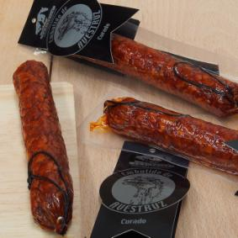
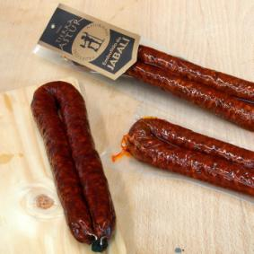
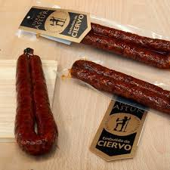
Chorizo de Ciervo
Elaborado con carne de ciervo y con carne y panceta de cerdo. Se presenta envasado al vacío en piezas de 300g.
Precio: 4€ por unidad
REF. ALIM-EMB-02
Chorizo Curado de avestruz
Elaborado con carne de avestruz, carne de cerdo, tocino ibérico, sal y especias.
Se presenta envasado al vacío en piezas de 200g .
Precio: 3€/unidad.
Ref. ALIM-EMB-01
Chorizo de Jabalí
Elaborado con carne de jabalí asturiana, panceta Ibérica, magro de cerdo, sal, ajo, perejil, especias y pimentón.
Se presenta envasado al vacío en piezas de 300g.
Precio: 4€ por unidad
REF. ALIM-EMB-03
Embutidos

Slide 6
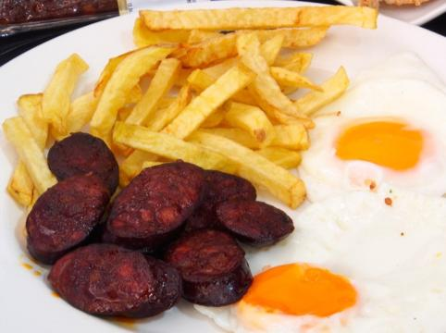
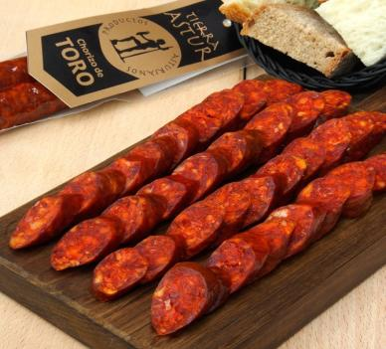
Chorizo de Toro
Elaborado con carne de toro, magro y panceta de cerdo Ibérico, sal, ajo, perejil, especias y pimentón. Se presenta envasado al vacío en piezas de 300g.
Precio: 4€ por unidad
REF. ALIM-EMB-04
Chorizo Sabadiego
De aspecto y sabor similar a una morcilla. Se debe consumir cocinado, a la plancha, cocido, a la parrilla o añadido a guisos. Se presenta envasado al vacío en pack de 2 unidades.
Peso: 175g
Precio: 1,75€ por pack
REF. ALIM-EMB-05
Embutidos

Slide 7
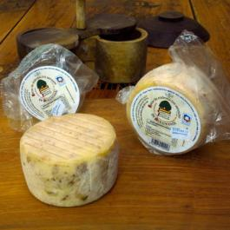
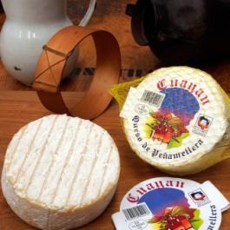
Queso de vaca Peñamellera a la sidra.
Elaborado con leche pasteurizada de vaca con los aromas y matices de la sidra natural. Se presenta envasado al vacío en piezas de 280 g.
Precio: 4,40 € por unidad
REF. ALIM-Q-06
Queso de vaca con frutos secos de Taramundi.
Queso suave con toques de sabor a la avellana y nuez. Se presenta envasado al vacío en piezas de 600g
Precio: 7,50€ por unidad
REF. ALIM-Q-07
Quesos (vaca)

Slide 8
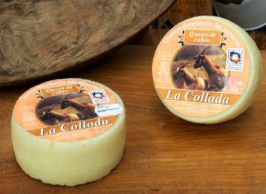
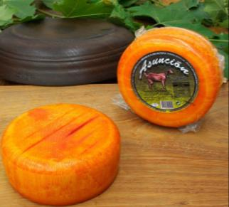
Queso de cabra “La Collada”
Se presenta envasado al vacío en piezas de 450g.
Precio:7,10€ por unidad
REF. ALIM-Q-09
Queso de cabra “Asunción”
Se presenta envasado al vacío en piezas de 750g.
Precio: 9,60€ por unidad
REF. ALIM-Q-10
Quesos (cabra)

Slide 9
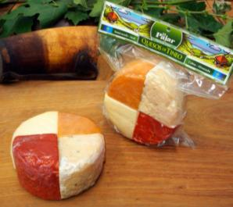
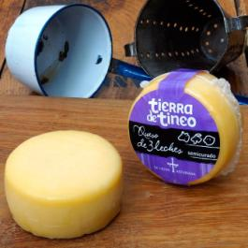
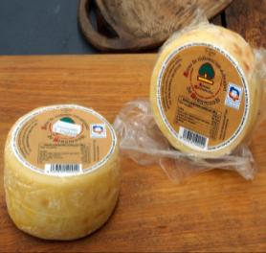
Queso semicurado de Taramundi
Elaborado con leches crudas de vaca (70%) y cabra (30%). Se presenta envasado al vacío en piezas de 500 g.
Precio: 7,05€ por unidad
REF. ALIM-Q-14
Queso 4 en 1 “Tierra de Tineo”
Es una selección de 4 cuñas de quesos asturianos (queso azul elaborado con leche de vaca, queso semicurado de vaca, queso ahumado de vaca y queso semicurado elaborado con leche de cabra). Se presenta envasado al vacío en piezas de 480 g.
Precio: 6,60€ por unidad
REF. ALIM-Q-12
Queso de Tres Leches “Tierra de Tineo”
Elaborado con tres leches pasteurizadas: vaca, cabra y oveja. Se presenta envasado al vacío en piezas de 400g.
Precio: 4.90€ por unidad
REF. ALIM-Q-13
Quesos (mezcla)

Slide 10
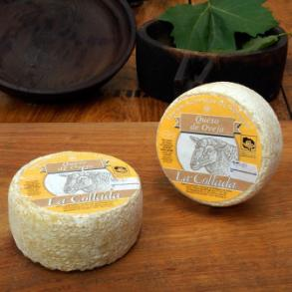
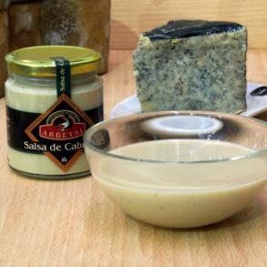
Crema de cabrales
Sabrosa crema de consistencia untosa que presenta un sabor y aroma intensos. Se presenta cerrada al vacío en tarro de cristal.
Peso: 200 g. Precio: 3€
REF. ALIM-Q-15
Queso de oveja “La Collada”
Se presenta envasado al vacío en piezas de 400 g.
Precio: 7,50€ por unidad
REF. ALIM-Q-11
Quesos

Slide 11
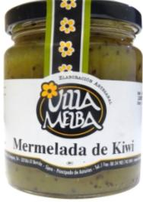
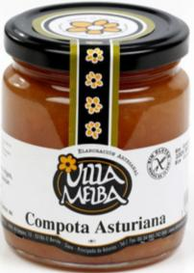
Mermeladas “Villa Melba”
Variedades: Compota Asturiana,
manzana,
manzana con frutos del bosque,
kiwi,
arándanos,
mandarina,
kiwi y plátano,
lima con limón y menta,
chocolate y fresa,
chocolate y naranja
gelatina de sidra.
Se presenta cerrada al vacío en tarro de cristal de 275g.
Precio: 1,65 €
REF. ALIM-MER-24 al 34
Mermeladas (naturales)

Slide 12
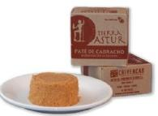
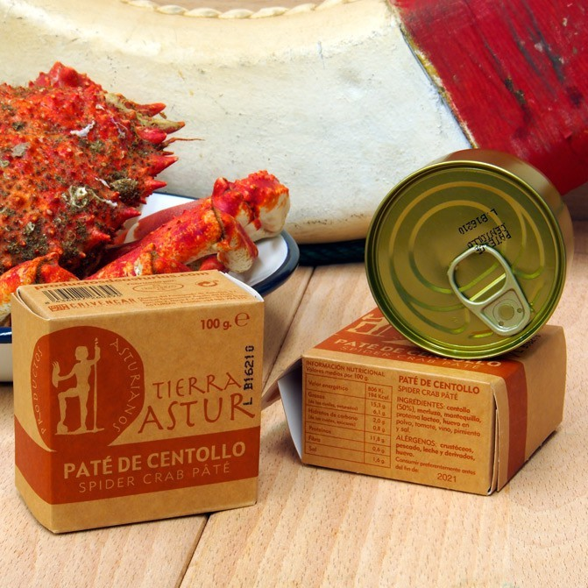
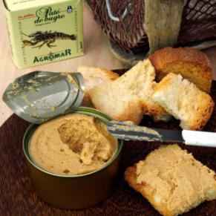
Paté de Centollo
Se presenta en lata de 100 g con abre fácil
Precio: 2,20€ por lata
REF. ALIM-PAT-18
Paté de Bogavante
Se presenta en lata de 100 g con abre fácil
Precio: 3€ por lata
REF. ALIM-PAT-16
Paté de Cabracho
Se presenta en lata de 100 g con abre fácil
Precio: 2,05€ por lata
REF. ALIM-PAT-17
Patés

Slide 13
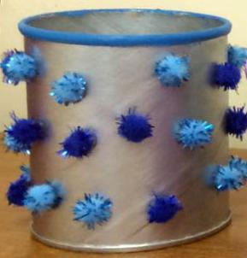
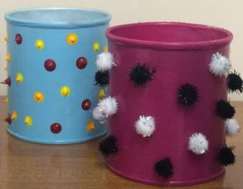
“El Vasín”
Precio: 2€
REF. PP-39
Producción propia

Slide 14
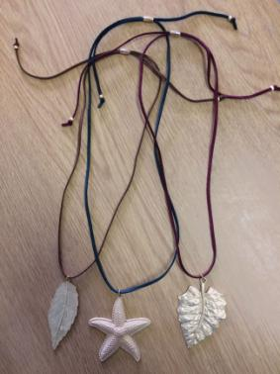
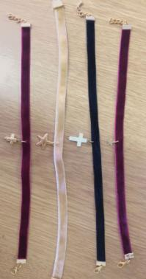
Collares
Precio: 6€
REF. PP-37
Chockers
Precio: 5€
REF. PP-38
Producción propia

Slide 15
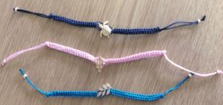
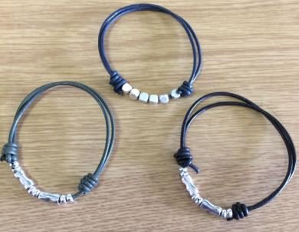
Pulseras de cuero
Precio: 3€
REF. PP-36
Pulseras de macramé
Precio: 3,5€
REF. PP-35
Producción propia

Slide 16
Gracias por su tiempo
Esperamos que nuestros productos os gusten
Recuerden que TODOS los precios llevan el IVA incluido mas no los gastos de transporte

